Slide 1
從經濟學看世界 4.2、供給與需求的互動
國立暨南國際大學
陳建良
國立暨南國際大學經濟學系
Oct. 6, 2020

Slide 2
課程大綱
從需要 (want) 到需求 (demand)
想望的衡量 measuring wants
效用、總效用和邊際效用
邊際效用遞減法則
最適的財貨消費組合
理性支出法則
供需模型的專有名詞
需求量與需求的變動
供給量與供給的變動
供給與需求的變動
不同財貨間價量關係的對照
所得和財貨需求的關係
供給需求同時變動
供需模型中的經濟剩餘
效率原則
均衡原則
供需改變影響價量的實例

Slide 3
課程主旨
說明效用的概念，並用參數模型來操作
熟悉供需模型的操作
瞭解供需模型的經濟意義
不同財貨的特性，如何透過其與價格和所得的關係來定義
供需模型的效率原則與均衡原則
供需模型的實例應用

Slide 4
1. 從需要 (want) 到需求 (demand)
基本的生活需要達到之前，仍舊是經濟學討論的範疇
如何在有限資源內，維持生命的存續
滿足基本的生活需要之後，經濟學就可以專注討論各種需求
即便有無限的金錢，也無足夠的時間與精力從事無限的消費，因此人們追求的是限制下個人需求的極大滿足
如何將有限的資源配置在各種項目上，達到最大的滿足，就是決策的問題
透過模型來闡釋最適決策的原則

Slide 5
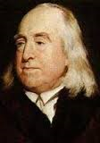
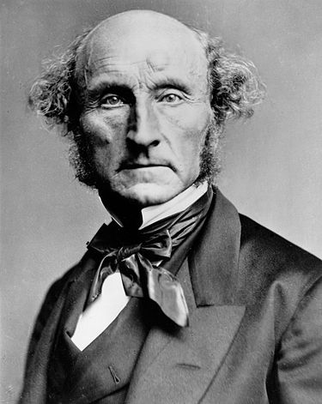
2. 想望的衡量 measuring wants
傳統經濟學家認為人們消費帶來效用 (Utility)，滿足人們心中的想望
如何衡量人們心目中的想望、快樂或痛苦？
十七世紀英國哲學家：J. Bentham 邊沁
被視為是現代效用主義 (utilitarianism) 的創始人
和 J. S. Mill 彌爾是影響近代效用主義的兩大人物
提出效用度量衡的概念 utilometer
假設人們可以對每一個消費項目賦予效用高低，以效用單元 (utils) 來表達
人們會追求所有消費帶來的效用單元加總最大化

Slide 6
3. 效用、總效用和邊際效用 Utility, Total Utility and Marginal U.
效用是消費帶來的滿足感
效用極大化 (Utility Maximization) 是在有限的所得下追求最大的滿足
一般而言，消費是愈多愈好，多多益善
但是消費過多會帶來負效用
邊際效用遞減法則

Slide 7
消費麵包的總效用圖形

Slide 8
消費麵包的邊際效用 (Marginal Utility) 圖形
邊際效用：額外增加一單位消費所帶來的效用增加

Slide 9
4. 邊際效用遞減法則
邊際效用遞減法則
The Law of Diminishing Marginal Utility
超過某一個消費水準之後,邊際效用遞減
有無邊際效用遞增的例子？
聽到新歌曲、運動後在飲水機喝水
從一日三秋，到一日三餐，到度日如年

Slide 10
5. 最適的財貨消費組合 Optimal Combination
預算有限，而通常消費項目不只一種，該如何分配預算於不同的項目上？追求的目標是什麼？
在預算可以負擔的範圍下，追求最高的效用加總
分配預算的原則，就是從最高的邊際效用開始，逐一將預算配置下去
一直到最後一塊錢帶來的邊際效用，在各財貨上面都相等為止

Slide 11
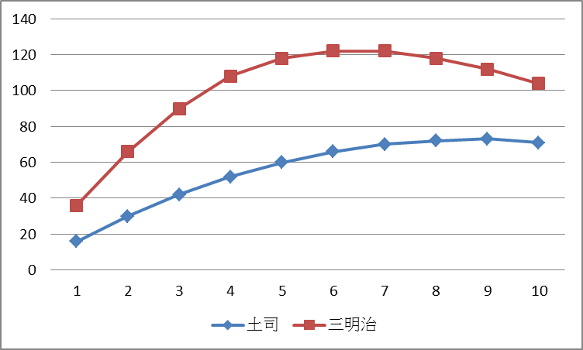
消費土司與三明治的總效用
總預算是10元
土司一包1元，三明治一個2元

Slide 12
預算限制分配於土司與三明治
可能的購買組合和效用組合是

Slide 13
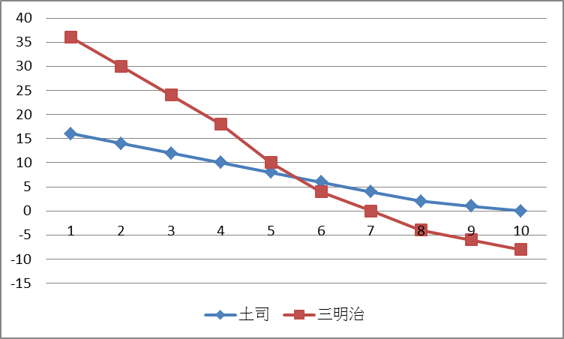
每單位邊際效用和每塊錢邊際效用

Slide 14
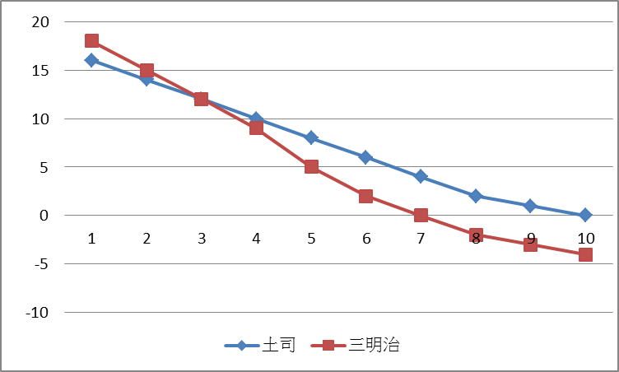
每單位邊際效用和每塊錢邊際效用

Slide 15
6. 理性支出法則 Rational Spending Rule
各種項目的每一元的邊際效用相同
每一元的邊際效用 =
直接由成本效益分析法則引申而來
在多種項目上遵循MB >= MC的法則

Slide 16
7. 供需模型的專有名詞 (Terminology)
在需求與供給的圖形上，外生(exogenous)與
內生(endogenous)變數如何認定
內生變數：模型內的變數，此處是價格和數量
外生變數：模型外的變數，就是價格和數量之外的
如果是內生變動，就是價量的變化
需求量變動，線上移動 (movement)；價格隨之轉變
供給量變動，線上移動 (movement)；價格隨之轉變
如果是外生變動，就是線段的移動
需求線平移變動 (shift)
供給線平移變動 (shift)

Slide 17
8. 需求線上移動，需求量變動 Movement along the Demand Curve
價格下降，需求量增加
價格上升，需求量下降
價格變動引起需求量改變
Demand for Canned Tuna
P
$2
$1
D
Q
8
10
(000s of cans/day)

Slide 18
8. 需求平移變動 Shift in Demand
買者在每個價格下的需求增加，亦即保留價格上升
整個需求線往右平移
買者在每個價格下的需求減少，亦即保留價格下降
整個需求線往左平移
Demand for Canned Tuna
P
$2
D'
D
Q
8
10
(000s of cans/day)

Slide 19
9. 供給線上移動，供給量變動 Movement along the Supply Curve
價格上升，供給量增加
價格下降，供給量下降
價格變動引起供給量改變
Supply of Pizzas
P
S
$4
$2
Q
8
16
(000s of slices/day)

Slide 20
9. 供給平移變動 Shift in Supply
賣者在每個價格下的供給增加，亦即保留價格下降
整個供給線往右平移
賣者在每個價格下的供給減少，亦即保留價格上升
整個供給線往左平移
Supply of Pizzas
Supply of Tuna
P
P
S
S'
S*
S
$2
$2
8
9
Q
8
9
Q
(000s of slices/day)
(000s of cans/day)

Slide 21
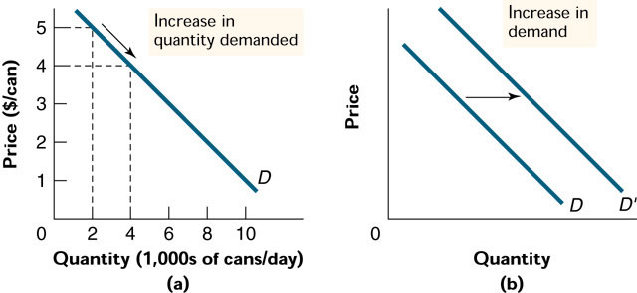
10. 需求量增加 v.s. 需求增加， 兩者的成因有何不同?
需求量變動是內生造成的，其餘的外生成因都引起需求變動

Slide 22
10. 供給與需求的變動 Shifts in Demand and Supply
影響需求變動的外生因素如下：
互補品Complements
替代品Substitutes
所得Income
偏好Preferences
買者的數目 (人口) population
預期expectation
這些都是模型中的外生因素

Slide 23
颱風未到，菜價先飆漲！ 聯合晚報╱記者彭宣雅、何炯榮
受到蘇拉颱風來襲預期心理影響，不少民眾趕在颱風來襲前搶買蔬菜預備存糧
今日台北農產運銷公司蔬菜到貨量比上個交易日增加13%，蔬菜平均批發價每公斤達36.7元，比周日上漲近兩成，甚至比6月暴雨過後菜價還貴
包括青蔥、番茄、空心菜、青江菜等價格貴得離譜，青蔥批發價每公斤漲到162元，家庭主婦咬著牙忍痛採購

Slide 24
年節後無肉日衝垮豬價 急跌一成五 2010-03-02新聞速報 中廣新聞／李河錫
元宵節已過，顯示農曆新年假期已結束，產地毛豬受到年節後消費疲軟，以及各校園吹起「週一無肉日」風潮的衝擊，高檔行情已急速下跌約一成五﹔
各產地肉品市場從今天起恢復正常交易後，將減量供應，以維持合理價位
Q: 這個現象是外生還是內生的？如何以圖形來分析？

Slide 25
怕染餿 搶買豬油脂多3倍 價格哄抬貴6成 農委會緊盯 蘋果日報 2014. 9. 14
餿水油引發食安風暴，民眾自製食用油風氣再起，用來炸豬油的豬油脂近來超夯
溫體豬肉商昨證實，9月4日餿油爆發前，豬油脂1台斤批發價25元，昨已飆到40元，漲幅6成，本周仍可能再漲
傳統市場肉攤也稱近期買豬油脂民眾增3倍
消基會批，業者趁機賺食安財，太可惡
如果有不當哄抬價格，消基會就可以直接開罰了
這個現象有違背供需法則嗎？

Slide 26
10. 供給與需求的變動 Shifts in Demand and Supply
影響供給變動的外生因素 (P 之外) 如下：
生產成本Changes in the Cost of Production
生產技術Changes in Technology
氣候Changes in Weather
賣者的數目 (勞動者) Number of sellers in Market
預期Changes in Expectations

Slide 27
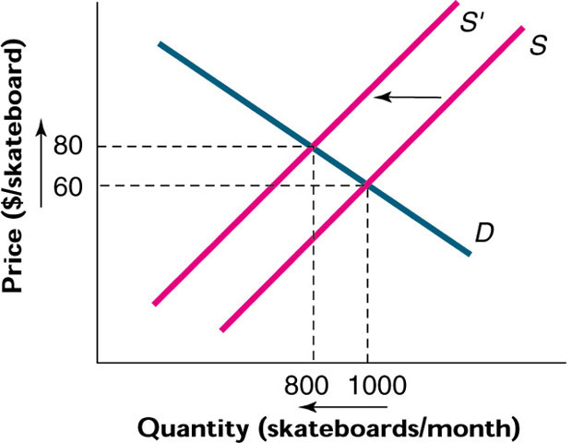
玻璃纖維原料價格上升，滑板供給線左移

Slide 28
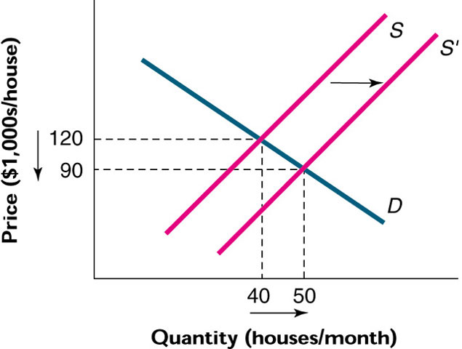
木匠工資下降，住宅供給線右移

Slide 29
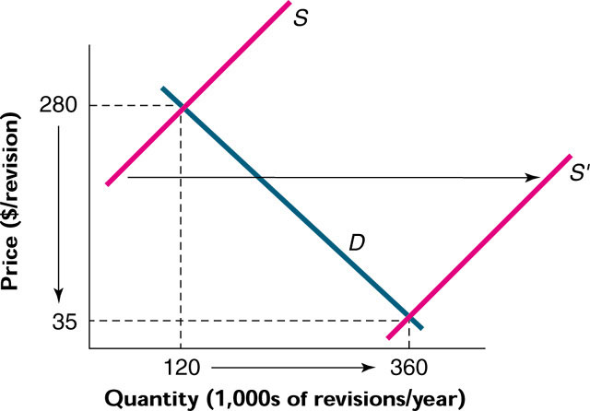
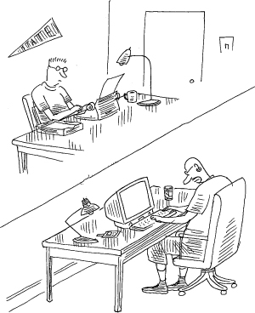
論文手稿更改次數與技術進步(成本下降)的關係 Duncan Thomas 重新把論文打字完成 -->

Slide 30


Duncan Thomas Norb F. Schaefer Professor of International Studies Professor of Economics, Global Health and Public Policy Department of Economics, Duke University
Janet M. Currie
Henry Putnam Professor of Economics and Public Affairs,
Woodrow Wilson School.
Chair, Department of Economics. Director, Center for Health and Wellbeing. Princeton University
30

Slide 31
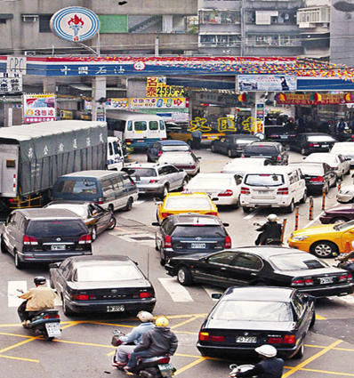


11. 不同財貨間價量關係的對照
互補品 Complements
兩種財貨帶來的效益不同，合用時效益較大，分開用時效益較小
例如：汽車和汽油，籃球和籃球場地，咖啡和糖，豆漿和燒餅
定義：一種財貨的價格上升，另一種財貨的需求下降
嚴格互補品：一定要同比例使用
左右腳鞋，眼鏡和鏡片

Slide 32
網球市場 Tennis Market
網球場租金下降，網球需求增加
網球和網球場是互補品
Tennis Court Rentals
Tennis Ball Sales
P
P
S
$10
$1.40
$1.00
$7
D
D'
D
Q
Q
4
11
40
58
(00s rentals/day)
(millions of balls/day)

Slide 33



11. 不同財貨間價量關係的對照
替代品 Substitutes
兩種財貨帶來的效益相近，分開用時效益較大，合用時效益減少
例如：可樂和汽水、咖啡和茶葉、汽車和公車
定義：一種財貨的價格上升，另一種財貨的需求增加
嚴格替代品：幾乎相同的財貨
不同顏色的鉛筆
什麼東西幾乎沒有替代品？
鹽，救命的藥，上癮的東西

Slide 34
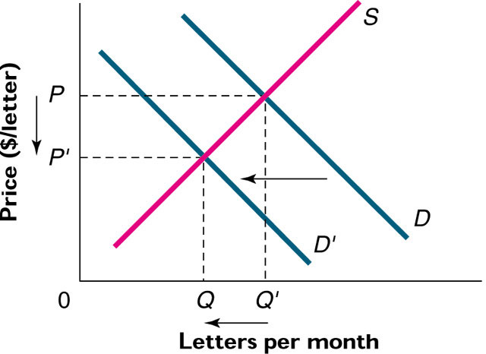
電子郵件普及之後對於傳統信件需求的影響
中華郵政的價格是固定的，所以供給線是水平的

Slide 35
南韓以蘿蔔代替白菜 蘿蔔也價昂 2010-10-05 新聞速報 【中廣新聞／王長偉】
韓國人每餐飯不能少了泡菜，現在韓國白菜一顆要價11,600韓元 (330元台幣)
部分學校和餐廳，以蘿蔔泡菜取代白菜泡菜，因此蘿蔔需求猛增。
據南韓泡菜業者表示，市場上一個蘿蔔售價為4,150韓元(約台幣140元)
原因是受了白菜價格暴漲的影響，現今蘿蔔價格比去年漲了兩倍多
如何用圖形分析這個現象

Slide 36

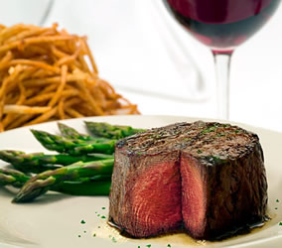
12. 所得和財貨需求的關係
正常財 Normal good
當所得增加對於該財貨需求也增加
例子：
劣等財 Inferior good
當所得增加對於該財貨需求減少
例子：

Slide 37
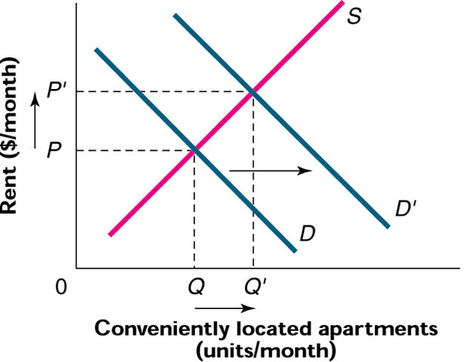
所得水準上升，對於豪宅的需求增加

Slide 38

所得水準上升，對於兩代同住的需求減少
Hayashi, Fumio (1995). Is the Japanese Extended Family Altruistically Linked? A Test Based on Engel Curves, Journal of Political Economy, 103(3), 661-74
親子同住是劣等財 (co-residence is inferior good)

Slide 39
13. 供給需求同時變動 Simultaneous Shifts
If, at the same time,
Demand decreases and Supply increases
Demand shifts left
Lower price, lower quantity
Supply shifts right
Lower price, higher quantity
We can predict that price will fall
But, what happens to quantity?
We must know the magnitude of the shifts

Slide 40
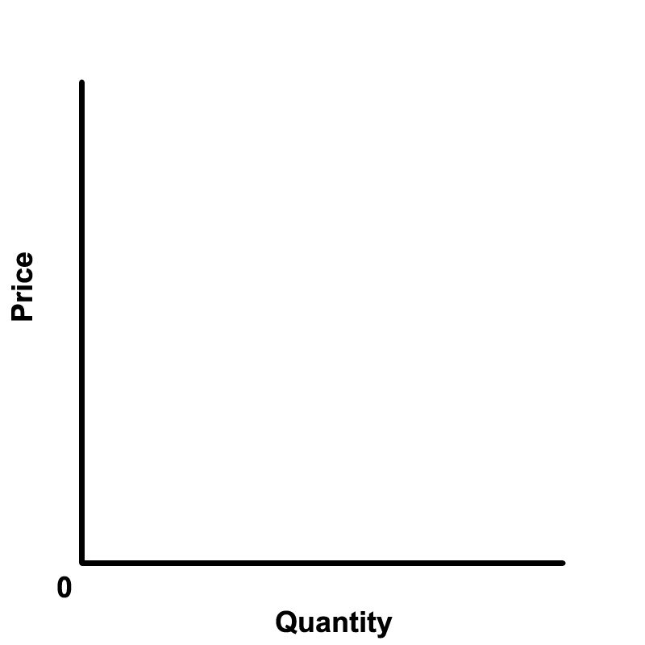




13. 供給需求同時變動 Simultaneous Shifts
S
S
P’
P
P
P’
D’
D
D
D’
Q
Q’
Q’
Q
S
S’
S’
S
P
P’
P’
P
D
Q
Q’
Q’
Q

Slide 41
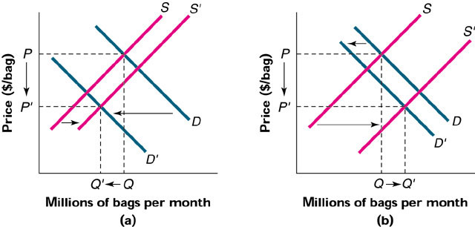
13. 供給需求同時變動 Simultaneous Shifts

Slide 42
供需變動的速度如何？
柏南克未端新菜 歐美股市震盪 2011/08/27
【蔡鵑如、楊明暐／綜合報導】中國時報 /國際新聞
全球央行會議廿六日在美國懷俄明州的傑克森霍爾召開，市場格外關注美國聯邦準備理事會主席柏南克，是否發表振興美國經濟的新措施，特別是第三輪量化寬鬆（ＱＥ３）政策。
柏南克演說的同時，華爾街股市應聲下跌，道瓊一度跌一．五％，標準普爾跌一．一六％，那斯達克跌○．九五％。歐洲三大股市全面重挫，倫敦、法蘭克福股市跌幅均超過二％，巴黎股市跌幅更超過三％。
柏南克隨後提到，下一次在九月舉行的政策會議將增加一天會期，以便「更全面討論」經濟議題及聯準會的可能反應，股市轉呈上漲走勢，最多漲百餘點。

Slide 43
14. 供需模型中的經濟剩餘
消費者剩餘：消費者的保留價格減去市場價格
生產者剩餘：市場價格減去生產者的保留價格
經濟剩餘的加總：生產者剩餘和消費者剩餘的加總
供需模型中的經濟剩餘達到最大化的時候，桌上就沒有現金留下來
額外的銷售或購買，不會帶來更大多的經濟剩餘
剩餘最大化，所有的機會都被開發殆盡

Slide 44
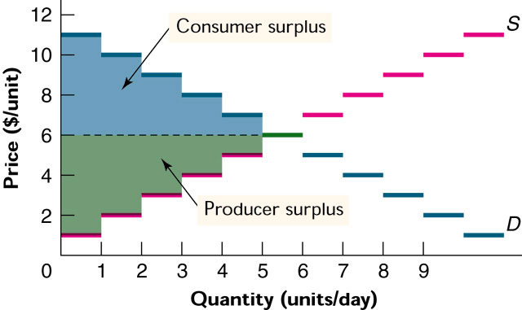
消費者與生產者剩餘

Slide 45
畫一個圖表示消費者剩餘和生產者剩餘 如何可以擴大生產者剩餘

Slide 46
15. 效率原則 Efficiency Principle
效率原則下，財貨的供需是社會最適數量，使得總剩餘最大化
供需模型的均衡數量和價格，是效率原則的結果
供需均衡是 MB = MC，保證總剩餘極大化
只有一處聰明，其餘皆否；Smart for One, Dumb for All
供需均衡真的保證聰明嗎？
當外部性 (externalities) 存在時，這個結果就不成立
效率原則的前提是沒有外部性，邊際成本和邊際效益忠實反映供給者和需求者的機會成本
什麼情況下會有外部性：
超乎自身成本之外的供給成本：排放污染，行為不檢
超乎自身利益之外的需求效益：施打疫苗，受教育

Slide 47
16.均衡原則 Equilibrium Principle
達到均衡時，沒有未開發的機會存在
如果在集體行為 (collective action) 之下，可能沒有完全開發
例如集體農場，共同生產行為
同樣的，外部性也會帶來類似的偏誤
唯有當所有的成本和效益，都切實歸屬於每個生產者和消費者，亦即沒有外部性時，均衡原則才成立
各種類型的管制、租稅、罰鍰和補貼，原則上都是為了消除這些達到效率原則和均衡原則的可能阻礙，使市場更接近效率結果和最適化

Slide 48
17. 供需改影響價量的實例
蔥價又上漲 每公斤300元
菜販不敢賣蔥 進口蔥較便宜 2005/7/29 台視新聞
颱風後的蔥價一度飆上一公斤400元，檢調積極抓菜蟲，才逐漸恢復平穩，不過今天批發市場卻再上漲，一公斤重回三百元價位，不少菜販根本不敢賣蔥了，而且現在進口蔥還比本土蔥便宜一半
Q：
為何蔬菜中蔥價會這麼貴？其他蔬菜少有這麼貴的價錢？
如何以圖形表達這個現象
如果把蔥和其他蔬菜相比，圖形如何表達

Slide 49
17. 供需改影響價量的實例
反映降價需求 超商推麵包飲料折扣
2008-11-12中廣新聞
國際原物料價跌，政府協調通路賣場降價，國內三大便利超商即日起，包括麵包、飲料等商品也響應，推出短期折扣措施。
超商業者表示，雖然降價利潤變薄，但預估薄利多銷，業績可望成長1到2成。
如何以圖形表達這個現象？

Slide 50
討論主題
理性支出法則是否合乎直觀？
供需模型看來無所不能，什麼時候供需模型無法解釋，或是供需模型無著力之處？
如果供需模型大概都存在一般人的心目中，為何有時候會需求過多？有時候供給過剩？
供給和需求都是立刻實現的決策嗎？有沒有時間落後的限制？
供需模型所依賴的前提假設，也就是沒有外部性的情況，是否普遍存在？

Slide 51
Chapter 4 Appendix
Indifference Curves 無異曲線

Slide 52
Budget Constraints 預算限制
The budget constraint 預算限制 describes the different bundles you can afford, sort of like a PPF 生產可能線
If M is your budget and P_{v} is the price of vanilla, you can afford at most M/P_{v} units of vanilla.
Lets you see what bundles are affordable (E isn’t!)
可及點與不可及點
M/P_{v} = 10
8
E
Slope = -1/2 = Price of chocolate / Price of vanilla
Vanilla (pints/year)
0
12
M/P_{C} = 20
Chocolate (pints/year)

Slide 53
Consumer Preferences 消費者偏好
Indifference curves describe the set of bundles you’d be indifferent between
Slope is MU_{x}/MU_{y} = MRS (marginal rate of substitution)
A higher indifference curve is preferred to a lower one
IC₃
IC₂
Y
Increasing Satisfaction
IC₁
X
Z
Vanilla (pints/year)
A
Chocolate (pints/year)

Slide 54
Best Affordable Bundle最佳可及組合
The budget constraint says what you can afford
Higher indifference curves are better
So the point on the highest indifference curve you can reach with your budget constraint is your best affordable bundle
MRS = P_{c}/P_{v}, the same as the rational spending rule.
IC₃
IC₂
IC₁
The Best Affordable Bundle
A
G
Vanilla (pints/year)
F
D
G
Chocolate (pints/year)

Slide 55
今日課堂複習
從需要 (want) 到需求 (demand)
想望的衡量 measuring wants
效用、總效用和邊際效用
邊際效用遞減法則
最適的財貨消費組合
理性支出法則
供需模型的專有名詞
需求量與需求的變動
供給量與供給的變動
供給與需求的變動
不同財貨間價量關係的對照
所得和財貨需求的關係
供給需求同時變動
供需模型中的經濟剩餘
效率原則
均衡原則
供需改變影響價量的實例

